Slide 1
自动组卷可视化
4.4 蔡李洪

Slide 2
Introduction
General background and motivation
自动组卷是一种利用计算机程序和算法来创建考试或测验试卷的过程。可以显著提高考试的效率和质量，有助于提高组卷效率，减少人为错误的风险，同时确保考试公平性和准确性。此外，它可以更好地满足不同知识点的覆盖需求，以确保学生接受全面的评估。
传统的自动组卷通常基于题库中的题目，使用类似随机选择或基于遗传算法的方式来生成试卷。这些方法的局限性在于它忽略了题目之间的知识点关联，可能导致试卷的不均衡和覆盖不足。
因此，结合知识点并利用可视化工具是至关重要的。可视化可以帮助教师可以更轻松地理解试卷的结构，难度和知识点覆盖情况，从而提高评估质量。

Slide 3
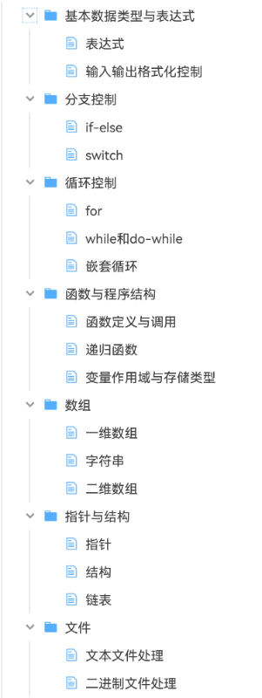
Methods
数据处理：
知识点提取：选择gpt模型，格式化输出题目关联的知识点，以及知识点的描述。
确定所属教学大纲：教学大纲的知识点作为根知识点，通过知识点及其文字描述利用Word2vec特征降维，确定知识点所属的根知识点
帮助用户设定试卷预期要求：
通过可视化界面帮助用户确定出题知识点范围，知识点联系权重，难度权重等试卷结构属性。
根据知识点的范围，知识点联系，难度，题型为每道题赋重要系数，通过一种优化的选择算法生成试卷。
试卷评估：
生成的试卷，确保它满足难度平衡、知识点覆盖和题型多样性等因素。
评估是否满足用户预期要求。
反馈和调整；
根据试卷的效果和反馈，可以对知识点的权重和题目选择策略进行调整，以不断优化自动组卷方法。

Slide 4
Contributions
The major contributions of this paper are
知识点驱动的题目整理：引入一种基于知识点的题目整理方法，通过自动识别题目中的关联知识点及其之间的联系，有效地对题目进行分类和整理。这一方法有助于教育工作者更清晰地了解试卷所覆盖的知识点；
自动组卷算法的创新：提出一种基于知识点联系的自动组卷算法，旨在最大程度地覆盖选定的知识点。该算法充分利用了知识点之间的关联，提高了试卷的质量和一致性；
试卷质量评估：提出试卷质量的客观评估方法，借助可视化工具对试卷的结构和知识点涵盖情况进行全面分析,分析试卷生成结构是否符合教师预期。这有助于教育工作者识别潜在问题并改进试卷，从而提高了教育质量；
可视化工具的开发：设计一套有效的可视化工具，用于呈现知识点、题目分布和联系。这个工具为教育工作者提供了一个直观的方式来理解试卷结构，有助于优化试卷设计和改进教育流程。

